Slide 1


IBS De wereld en ik – periode 2
Integrale beroepssituatie
Als adviseur in de duurzame leefomgeving heb je oog voor je omgeving en ben je je bewust van jouw rol in de wereld.
Je gaat je eigen minionderneming runnen. Hiervoor analyseer je de markt en de doelgroep en zorg je voor een realistische financiële onderbouwing. Je let goed op maatschappelijk verantwoord ondernemen, duurzaamheid en kwaliteitszorg. Je kent de uitgangspunten van de nieuwe economie.
Daarnaast ga je op zoek naar een plek voor je onderneming en naar een maatschappelijke stage. De ervaring van je stage deel je via een blog/vlog.
Opdracht
Zet een eigen minionderneming op die én succesvol is én een toegevoegde waarde is voor de maatschappij. Hierbij staat je eigen handelen centraal: wat is je invloed op de maatschappij? Wat is jouw eigen toegevoegde waarde in de maatschappij?
Schrijf een ondernemingsplan voor je minionderneming. Zoek daarnaast een maatschappelijk stage. Deel je ervaringen via een blog/vlog.
Voorwaarden
Om dit IBS te kunnen afronden moet je een zelf georganiseerde maatschappelijke stage hebben gelopen.
IBS-SEM-DWI-X41

Slide 2
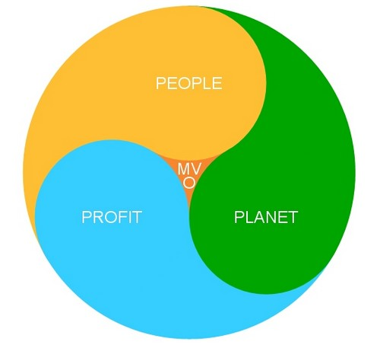
De wereld en ik - Toetsing
Toetsen
Dit IBS wordt afgerond met 3 toetsmomenten: kennistoets, vlog en ondernemingsplan. In onderstaande tabel is een overzicht van de toetsen weergegeven.
Leerdoelen bij dit IBS
Je kunt de basisbegrippen uit de beroepssituatie uitleggen en toepassen.
Je kunt je eigen minionderneming opzetten.
Je kunt je maatschappelijke stage verantwoorden m.b.v. nieuwe media.
Toetsen | Kennistoets | Ondernemings- plan | Vlog
Bijbehorende leerdoelen | Nr. 1 | Nr. 2 | Nr. 3
Duur toets | 1 uur | n.v.t. | n.v.t.
Weging | 2x | 1x | 1x
Cesuur | 66% = 5,5 | 60% = 5,5 | 60% = 5,5
Resultaat | Cijfer 1-10 | Cijfer 1-10 | Cijfer 1-10
Plaats | School | n.v.t. | n.v.t.
Samenwerking | Individueel | Groepsproduct | Individueel
IBS-SEM-DWI-X41

Slide 3

De wereld en ik – Leervragen en competenties
Leervragen
Hoe zet ik een minionderneming op?
Hoe pas ik de principes van de nieuwe economie toe op mijn minionderneming?
Hoe kan ik met mijn minionderneming waarde creëren?
Welke trends en ontwikkelingen zijn er in de Nieuwe Economie?
Welke beroepshouding is in de Nieuwe Economie gewenst?
Hoe ga je om met ethische dilemma’s (oude versus nieuwe economie)?
Ondernemerschapscompetenties
Flexibiliteit
Zelfstandigheid
Empathie
Doorzettingsvermogen
Werkprocessen
B1-K2-W2: Maakt een plan van aanpak
B1-K2-W3: Bevordert samenwerking en versterkt netwerken
B1-K2-W4: Evalueert de dienstverlening
B1-K3-W1: Maakt een planning voor de organisatie van activiteiten
B1-K3-W2: Bereidt de uitvoering van activiteiten voor
B1-K3-W4: Rondt de activiteit af en draagt zorg voor de duurzame leefomgeving
B1-K4-W1: Plant en verdeelt de werkzaamheden
B1-K4-W2: Begroot financiën
B1-K4-W3: Bewaakt financiën
IBS-SEM-DWI-X41

Slide 4
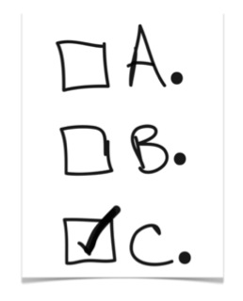
De wereld en ik - Kennistoets
Kennistoets
De kennistoets gaat over de theorie die betrekking heeft op deze IBS. In deze kennistoets wordt leerdoel 1 getoetst. Bij dit leerdoel horen verschillende succescriteria.
De vragen zullen gaan over deze succescriteria. Leer hiervoor met de aangeboden lessen en bronnen.
Succescriteria leerdoel 1
Je kunt de aangeboden begrippen voor ‘Vrije tijd’ uitleggen en toepassen.
Je kunt de aangeboden begrippen voor ‘Water & Energie’ uitleggen en toepassen.
Je kunt de aangeboden begrippen voor ‘Stad & Wijk’ uitleggen en toepassen.
Je kunt de aangeboden begrippen voor ‘Lifestyle’ uitleggen en toepassen.
Je kunt de aangeboden begrippen voor ‘Biobased economy’ uitleggen en toepassen.
Je kunt de aangeboden begrippen voor profit uitleggen en toepassen.
Je kunt de aangeboden begrippen voor people uitleggen en toepassen.
Je kunt de aangeboden begrippen voor planet uitleggen en toepassen.
IBS-SEM-DWI-X41

Slide 5
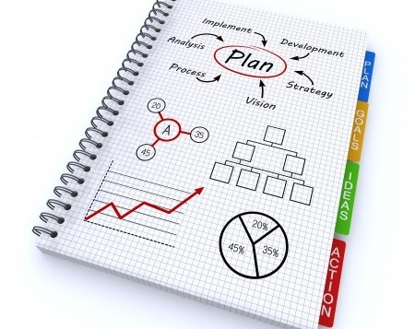
De wereld en ik - ondernemingsplan
Ondernemingsplan
Bij je minionderneming maak je een ondernemingsplan. Met dit ondernemingsplan wordt leerdoel 2 getoetst. Bij dit leerdoel horen verschillende succescriteria.
Succescriteria leerdoel 2
Je kunt een marktanalyse doen en de bevindingen toepassen op je minionderneming.
Je kunt een financiële onderbouwing van je product/dienst maken.
Je kunt je product/dienst aantrekkelijk presenteren en verkopen.
Je kunt een plan van aanpak maken voor de stand.
Je kunt de principes van de nieuwe economie toepassen op je minionderneming.
Je kunt reflecteren op de ondernemerscompetenties.
Je kunt communiceren en documenten delen via de cloud.
Je kunt een ondernemingsplan maken.
Je kunt verantwoorden hoe maatschappelijk verantwoord ondernemen binnen de mini onderneming terugkomt.
IBS-SEM-DWI-X41

Slide 6
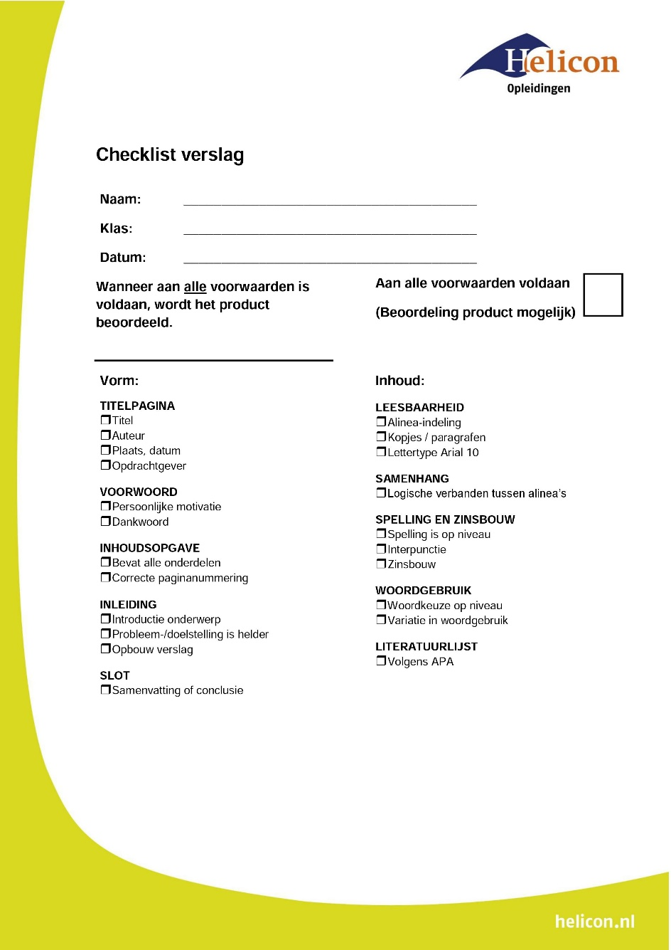

Voorwaarde voor beoordeling ondernemersplan
Ondernemingsplan
Je ondernemingsplan wordt alleen beoordeeld als het aan de 'voorwaarden voor beoordeling' voldoet. De checklist hiervoor zie je hiernaast.
IBS-SEM-DWI-X41

Slide 7

De wereld en ik – vlog
Vlog
Je vlog maak je over je maatschappelijke stage. Met deze vlog wordt leerdoel 3 getoetst. Bij dit leerdoel horen verschillende succescriteria.
Succescriteria leerdoel 3
Je kunt een praktijkplek benaderen waar je praktijkervaring op het gebied van maatschappelijk werk op kunt doen.
Je kunt de opgedane kennis uit de periode koppelen aan de praktijksituatie.
Je kunt uitleggen welke werkzaamheden je tijdens je stage hebt uitgevoerd.
Je kunt reflecteren op een ethisch dilemma.
Je kunt een video opname maken van je praktijkervaring.
Je kunt videobestanden bewerken en samenvoegen tot een representatieve vlog.
Je kunt je videobestand digitaal delen met derden.
IBS-SEM-DWI-X41

